Slide 1
Diseño de Bases de Datos II
MongoDB
Operación Parte 2
Prof. Ing. Fernando Zapata
Universidad de Mendoza
Facultad de Ingeniería

Slide 2
MongoDB
Indexación
¿Qué es un índice?
¿Cómo funciona internamente?
¿Cuándo utilizar índices en MongoDB?

Slide 3
MongoDB
Índices
¿Porqué debemos diseñar el modelo de indización?
Funcionamiento general de los índices (visto)
Indizado en MongoDB
Clave _id
Prof. Ing. Fernando Zapata - Diseño de Bases de Datos II
Notes:
Repaso rápido de índices:
Funcionamiento.
Evita el full-scan (lectura secuencial).
Los índices guardan información adicional.
MongoDB usa B-TREE
Suponemos que tenemos una colección con millones de documentos y deseamos encontrar uno

Slide 4
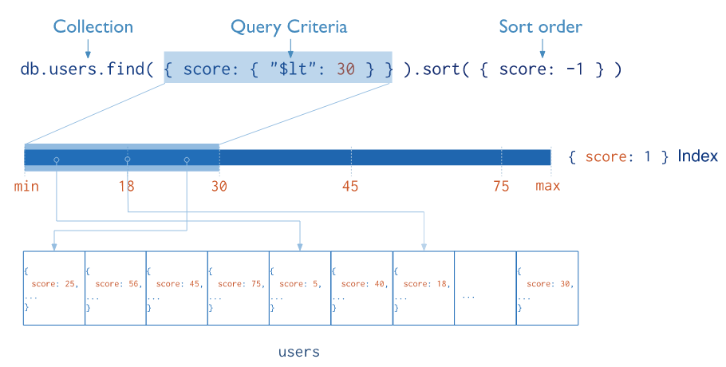
MongoDB
Índices
Fuente: mongodb.com
Prof. Ing. Fernando Zapata - Diseño de Bases de Datos II

Slide 5
MongoDB
Índices
Dada una gran base de datos.. queremos encontrar un documento:
{ "_id" : ObjectId("5f49866689c6b874ceb73cfd")
"nombre" : "Juan",
"apellido" : "Perez",
"usuario" : "jperez93"
}
Prof. Ing. Fernando Zapata - Diseño de Bases de Datos II
Notes:
Suponemos que tenemos una colección con millones de documentos y deseamos encontrar uno

Slide 6
MongoDB
Índices
Dada una gran base de datos.. queremos encontrar un documento:
{ "_id" : ObjectId("5f49866689c6b874ceb73cfd")
"nombre" : "Juan",
"apellido" : "Perez",
"usuario" : "jperez93"
}
> db.contactos.find( { “usuario”: "jperez93" })
Prof. Ing. Fernando Zapata - Diseño de Bases de Datos II
Notes:
Suponemos que tenemos una colección con millones de documentos y deseamos encontrar uno
Esta consulta encontrará el registro, pero con una demora

Slide 7
MongoDB
Índices
Dada una gran base de datos.. queremos encontrar un documento:
{ "_id" : ObjectId("5f49866689c6b874ceb73cfd")
"nombre" : "Juan",
"apellido" : "Perez",
"usuario" : "jperez93"
}
> db.contactos.find( { “usuario”: "jperez93" })
> db.contactos.find( { “usuario”: "jperez93" })
> db.contactos.find( {"_id" : ObjectId("5f49866689c6b874ceb73cfd")})
Prof. Ing. Fernando Zapata - Diseño de Bases de Datos II
Notes:
Suponemos que tenemos una colección con millones de documentos y deseamos encontrar uno
Esta consulta encontrará el registro, pero con una demora
Si en su lugar utilizamos el ObjectID, va a ser casi inmediato (porque se encuentra indexado)
-> PRACTICA con 1000000 de documentos

Slide 8
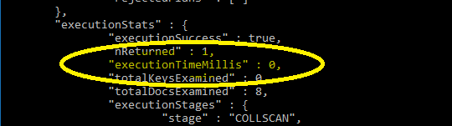
MongoDB
Tiempo de ejecución
> db.col.find().explain("executionStats")
executionStats.executionTimeMillis
Prof. Ing. Fernando Zapata - Diseño de Bases de Datos II
Notes:
executionStats -> rendimiento en milisegundos (ver COSTO de EJECUCION)
Acceso al dato puntual: db.contacto.find({"nombre":"Juan"}).explain("executionStats").executionStats.executionTimeMillis

Slide 9
MongoDB
Índices
Creando índices
> db.contactos.createIndex(
{ apellido: 1} ,
{ name: “consulta_de_apellidos" } )
opcional
Ver opción:
{background:true}
-> bloqueo de acceso a los datos de la colección
Prof. Ing. Fernando Zapata - Diseño de Bases de Datos II
Notes:
Nombre por defecto (si no se especifica) apellido_1

Slide 10
MongoDB
Índices
Eliminando índices
> db.contactos.dropIndex( “consulta_de_apellidos" )
Ver también:
  Índices compuestos
  Índices multikey (arrays)
  Índices geoespaciales
  Sharding / hashed indexes
db.users.getIndexes()
Prof. Ing. Fernando Zapata - Diseño de Bases de Datos II
Notes:
Nombre por defecto (si no se especifica) apellido_1

Slide 11
MongoDB
Índices
Criterios para diseñar la estrategia de indización
Consultas (queries)
Inserciones
Eliminaciones
Actualizaciones
Movimiento de datos
Uso de memoria/disco
ANALIZAR
Efectividad / Eficiencia
Prof. Ing. Fernando Zapata - Diseño de Bases de Datos II
Notes:
Consultas (queries) (aumenta muchísimo el rendimiento)
Inserciones (baja el rendimiento)
Eliminaciones
Actualizaciones
Movimiento de datos
Uso de memoria/disco

